Slide 1


UNIVERSIDAD AUTÓNOMA DEL ESTADO DE MÉXICO
PLANTEL “LIC. ADOLFO LÓPEZ MATEOS” DE LA ESCUELA PREPARATORIA
Métodos de la Investigación
Quinto Semestre
Construyendo los pasos para la Investigación Científica
Presenta: Tayde Icela Montes Reyes
Septiembre, 2016.

Slide 2
Guion explicativo
El presente material abarca el contenido del Módulo II de la asignatura de Métodos de la Investigación de quinto semestre, en el encontrarás todos los conceptos básicos correspondientes al módulo, por lo que te invitamos a que lo observes detenidamente, su utilización no tiene ninguna complicación ya que te va guiando paso a paso, presenta algunas imágenes y el orden correcto del programa.

Slide 3
PROPÓSITO BÁSICO DEL MÓDULO:
Plantea problemáticas que observa en su contexto social, geográfico e histórico, construye hipótesis, elije y organiza información para sustentarla y mantiene una postura personal al considerar otros puntos de vista de manera crítica y reflexiva.

Slide 4
Competencias a Desarrollar
Competencias Disciplinares:
Básicas:
1. Identifica el conocimiento social y humanista como una construcción en constante transformación.
Extendidas:
4. Argumenta sus ideas respecto a diversas corrientes filosóficas y fenómenos histórico-sociales, mediante procedimientos teórico metodológicos.

Slide 5
Temas a desarrollar en el módulo:
1. Planteamiento del problema e hipótesis
a) ¿Cómo se plantea un problema?
b) ¿Cómo se plantea una hipótesis?
2. Marco referencial
a) ¿Qué es y para qué sirve?
b) ¿Cómo se construye?
3. Población o Universo y Muestra.
a) ¿Qué son y cómo se determinan?

Slide 6

1. Planteamiento del problema
a) Cómo se plantea un problema
Plantear el problema no es sino afinar y estructurar más formalmente la idea de investigación. El paso de la idea al planteamiento del problema puede ser en ocasiones inmediato, casi automático, o bien llevar una considerable cantidad de tiempo; lo que depende de qué tan familiarizado esté el investigador con el tema a tratar, la complejidad misma de la idea, la existencia de estudios antecedentes, el empeño del investigador y las habilidades personales de éste.

Slide 7
Componentes de la investigación:
Objeto de Estudio: Lo que se estudia, un fenómeno o categoría
Unidades de Observación: Sobre qué o quiénes se estudia dicho fenómeno
Lo que se estudia: Objeto de estudio
Sobre quiénes o qué se estudia: unidad de observación

Slide 8

En general, el sentido de una investigación debe interesarle no sólo al investigador, sino que debe servir a su institución o contexto social, y debe aportar elementos nuevos al campo de conocimiento donde se inscribe (Torres y Jiménez, 2006).

Slide 9

Componentes del planteamiento del problema:
Objetivos que persigue la investigación
Las preguntas de investigación
La justificación
La viabilidad del estudio

Slide 10
¿Qué son los objetivos de investigación y qué características deben tener?
Es necesario que establezcas qué pretendes con tú investigación, es decir, cuáles son sus objetivos. En unas investigaciones se busca contribuir a resolver un problema particular; en esos casos, debe mencionarse cual es dicho problema y de qué manera se piensa que el estudio ayudará a resolverlo. Otras investigaciones tienen como objetivo principal probar una teoría o aportar datos (evidencia empírica) que la respalden.
En toda investigación es posible que surjan nuevos objetivos, que se modifiquen los objetivos iniciales o incluso que se sustituyan, según el rumbo o dirección que tome el estudio.

Slide 11

¿Qué son las preguntas de investigación y qué características deben tener?
Es conveniente plantear, por medio de una o varias preguntas, el problema de estudio. Hacerlo en forma de preguntas tiene la ventaja de presentarlo de manera directa. Las preguntas representan el qué de la investigación.

Slide 12
¿Cómo se justifica una investigación?
Se justifica explicando por qué es importante o necesario realizarla (debes analizar cuáles son las razones y escribirlas).
Entre las justificaciones de una investigación se destacan las siguientes:
Conveniencia o utilidad
Relevancia social
Implicaciones prácticas:
Valor teórico
Aportaciones para la enseñanza
Utilidad metodológica
Desde luego, es muy difícil que una investigación responda positivamente a todas estas interrogantes; a veces sólo cumple un criterio.

Slide 13

b) Cómo se plantea una Hipótesis
Son respuestas anticipadas y científicamente sustentadas de la pregunta de investigación
Deben ser coherentes con la pregunta de investigación

Slide 14
FUENTES DE LAS HIPÓTESIS
Teoría o sistema de conocimientos debidamente organizados y sistematizados; lo que se deriva mediante un proceso de deducción lógica.
La observación de los hechos o fenómenos concretos y sus posibles relaciones, mediante un proceso inductivo y en ocasiones inductivo.
La información empírica disponible, que puede provenir de diferentes fuentes, como son: de otras investigaciones sobre el problema; de la experiencia que posee el propio investigador el cual tiene un papel relevante, en tanto que es el que en un plano subjetivo y especulativo la propone.

Slide 15
¿En toda investigación debemos plantear hipótesis?
Alcance inicial del estudio | ¿Se formulan hipótesis?
Exploratorio | No se formulan hipótesis
Descriptivo | Solamente cuando se pronostica un valor (por ejemplo: un índice de natalidad o una cifra de desempleo).
Correlacional | Sí se formulan hipótesis correlacionales
Explicativo o causal | Sí se formulan hipótesis causales

Slide 16

Elementos de la hipótesis
Por lo general, en toda hipótesis formulada, su estructura contempla tres elementos:
1. Las unidades de observación
2. Las variables
3. Los elementos lógicos

Slide 17

Tipos de Hipótesis
Descriptivas
Correlacionales
Causales:
Bivariadas
Multivariadas

Slide 18
2. Marco Referencial a) ¿Qué es y para qué sirve? b) ¿Cómo se construye?
Marco de la Investigación
Una vez que se ha seleccionado y delimitado el tema, el siguiente paso consiste en buscar las teorías y los conceptos adecuados para enmarcar y ubicar teórica y empíricamente nuestra investigación.
La presentación de la teoría y los conceptos que hayamos elegido para dar un sustento al trabajo deben manejarse juntamente con las ideas empíricas del tema. El marco de la investigación se puede clasificar en:
Marco Teórico. Sitúa al problema en un ámbito teórico.
Marco Referencial. Sitúa al problema en un ámbito empírico.
Marco Conceptual. Dota a la investigación de conceptos explicativos.

Slide 19
Marco Teórico
Se refiere únicamente a las teorías desde las que el investigador aborda la realidad (en relación con sus categorías u objeto de estudio).
Funciones del Marco Teórico
1. Ayudar a prevenir errores cometidos en otros estudios.
2. Orientar, guiar la realización del estudio.
3. Permitir compendiar o sistematizar conocimientos existentes en el área por investigar.
4. Conducir el establecimiento de hipótesis.
5. Orientar el análisis e interpretación de los datos.

Slide 20
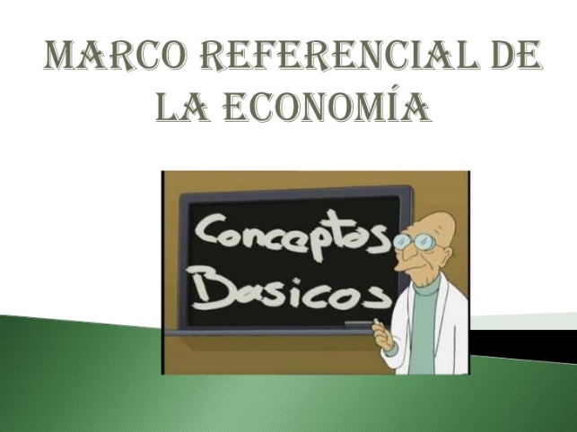
Marco Referencial
El marco referencial se conforma con toda la información empírica que poseemos sobre el problema. Esto implica el manejo de los elementos recabados mediante un primer acercamiento a la realidad, y a este trabajo también le podemos llamar “diagnóstico”. Es posible obtener los datos por medio de guías de observación y de las primeras entrevistas que realicemos. En este primer acercamiento el investigador recaba la información más sobresaliente del fenómeno, con el propósito de tener un mayor y mejor conocimiento sobre el objeto de estudio.

Slide 21
Marco Conceptual
Dentro del marco conceptual estarán presentes los conceptos que dan sentido, estructuran y articulan la investigación.
El marco conceptual se construye de la siguiente manera:
Construcción del Marco Conceptual
Concepto | Teoría por la cual se explicará | Definición que retoma la teoría y el conocimiento empírico (mi propio conocimiento)
Habilidades Comunicativas | Enfoque comunicativo: es la enseñanza de lenguas extranjeras, que abre la posibilidad para el aprendizaje de una nueva lengua. | Se refiere a la manera en que los estudiantes, objeto de nuestro estudio, interpretan el enfoque comunicativo.
Aprendizaje | Estrategias para desarrollar las habilidades del idioma. | Consiste en conocer las estrategias utilizadas en clase para que a los alumnos se les facilite el aprendizaje de una lengua extranjera.

Slide 22

¿Qué es la definición operacional?
Es la definición que se obtuvo de la teoría relacionada con la observación empírica, es decir, el manejo del concepto en el nivel teórico y empírico.

Slide 23
3. Población o Universo de Estudio y Muestra
Objetivo: Realizar la selección de la muestra de acuerdo al objetivo de investigación.
Definición de Población o Universo de Estudio
Se denomina técnicamente población o universo a la totalidad del fenómeno que se va a estudiar, en donde los elementos o unidades de población poseen características comunes que son el objeto de análisis y que después de estudiarlos van a dar origen a los datos de la investigación.

Slide 24

Los elementos que conforman a una población no solamente pueden ser seres humanos, también podemos estudiar: naciones, edificios, animales, objetos físicos o elementos abstractos.
Una característica de la población o universo son sus valores, conocidos como parámetros poblacionales o simplemente parámetros.

Slide 25
Como parte de tu trabajo de investigación realizarás lo siguiente:
Una descripción del universo o población que seleccionaste para aplicar la encuesta, se te sugiere redactar de tres a cuatro cuartillas para describir geográficamente la zona seleccionada.
Puedes indicar la forma de llegar al lugar, el tipo de transporte público que presta servicios en la zona, las diferentes vías de acceso, los límites geográficos que lo rodean, puntos de referencia importantes que lo identifiquen.
Es importante acompañar dichas descripciones con un croquis, plano o mapa que presente en forma gráfica lo citado, debe contener señalamientos, límites, colindancias y puntos importantes que lo conforman.

Slide 26
Muestra de Población
Muestra de la población
Definición de Muestra
Es una reducida parte del todo de la cual nos servimos para describir las principales características de ese todo.
Por lo tanto, es la parte representativa de la población que se investiga, es el grupo de datos extraídos de una población para estudiar un fenómeno estadístico. También se le conoce como “el marco de muestreo”.
“La muestra es representativa cuando las características de la misma coinciden con las de la población, de la cual se está realizando el estudio para así darle valor a los resultados de esa investigación”.

Slide 27

Una de las condiciones importantes de la muestra es que sea lo suficientemente representativa del todo.
Selección de la muestra
En el momento en que se realiza una investigación se debe tener en cuenta la población sobre la cual se aplicará la encuesta y decidir si se hará en el total o sólo en una muestra, si se opta por este último entonces surge la interrogante: ¿a quiénes y a cuántas personas será aplicado el instrumento de recolección de datos?, es entonces cuando se deberá recurrir a la técnica de selección denominada muestreo.

Slide 28
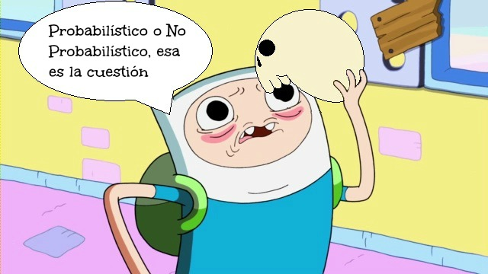
El muestreo es un procedimiento que sirve para escoger a un pequeño grupo de la población de acuerdo a las intenciones de la investigación y de quien la realiza.
El cálculo de la muestra no es sólo determinar el número de testigos que la formarán, también se deben prever los problemas que pudieran suscitarse en cuanto a personas que pudieran negarse a contestar o que no se localicen en el momento de la encuesta.

Slide 29
Tipos de Muestreo
El muestreo se divide en dos tipos para su selección:
1) Muestreo Probabilístico
Es el que garantiza la representatividad de una muestra, lo cual se consigue en la práctica mediante el procedimiento de selección al azar y que confiere a cada miembro de la población la misma probabilidad de ser seleccionado, así mismo, es el procedimiento más recomendado puesto que reduce al máximo algunos obstáculos y prejuicios que pueda tener el investigador al definir su muestra, ya que su criterio no interviene en dicha selección y los resultados obtenidos se generalizan para toda la población. El muestreo probabilístico a su vez se divide en:

Slide 30
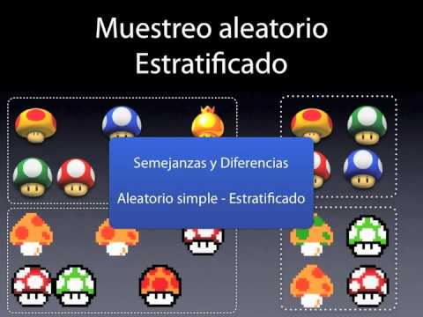
Muestreo aleatorio simple o al azar
Muestreo al azar no restringido
Muestreo sistemático
Muestreo estratificado
Muestreo por conglomerados
Muestreo por racimos

Slide 31
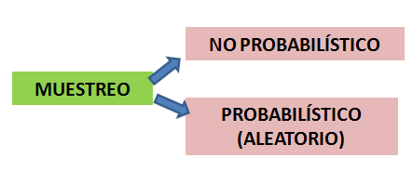
2) Muestreo No Probabilístico
Son los que se seleccionan a partir de su consideración como “típicos”. Este tipo de muestreo no permite extender los resultados a la población, pues sólo son válidos para la muestra y no es determinante el azar. En este tipo de muestra se eligen elementos que, en opinión del investigador, son representativos de la población, lo cual refleja la solidez de quien los selecciona.
El muestreo no probabilístico puede ser:
Muestreo por cuotas
Muestreo Intencional o Selectivo
Muestreo Propositivo

Slide 32
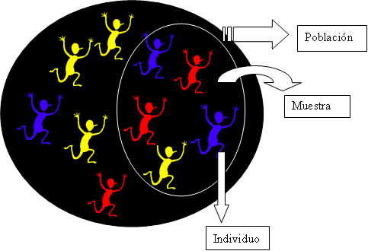
Para describir la muestra debes citar características sociales, culturales, económicas, étnicas, y otras que den a conocer el tipo de personas que3 conforman el universo o población elegido, dicha descripción debe estar desarrollada en un mínimo de una cuartilla.

Slide 33
Bibliografía
Hernández Sampieri R., Zapata Salazar N. y Mendoza Torres C. (2013) Metodología de la Investigación para Bachillerato. Enfoque por Competencias. México McGrawHill.
Mercado, Salvador. (2004). ¿Cómo hacer una tesis?: tesinas, informes, memorias, seminarios de investigación y monografías. México: Limusa.
Resenos, Edmundo. (2000). Guía para la elaboración de protocolos de investigación. México: IPN.
Tamayo Y Tamayo, Mario. (2004). El proceso de la investigación científica. México: Limusa.

Slide 34
Referencia de Imágenes
https://www.google.com.mx/search?q=metodos+de+la+investigaci%C3%B3n&espv=2&biw=1600&bih=799&source=lnms&tbm=isch&sa=X&ei=JG8uVNOELIagyQStzYLIDQ&ved=0CAYQ_AUoAQ#tbm=isch&q=planteamiento+del+problema&facrc=_&imgdii=_&imgrc=icyZZyh1Xr9nYM%253A%3BEC4GGDEXZOpCyM%3Bhttp%253A%252F%252Ftesislab.xtrweb.com%252FArticles%252FPlanteamiento_y%252520Formulacion_del_Problema%252Fimagenes%252Fproblema-investigacion.jpg%3Bhttp%253A%252F%252Ftesislab.xtrweb.com%252FArticles%252FPlanteamiento_y%252520Formulacion_del_Problema%252Findex.php%3B450%3B450
https://www.google.com.mx/search?q=metodos+de+la+investigaci%C3%B3n&espv=2&biw=1600&bih=799&source=lnms&tbm=isch&sa=X&ei=JG8uVNOELIagyQStzYLIDQ&ved=0CAYQ_AUoAQ#facrc=_&imgdii=_&imgrc=kVQn4HHeU12VNM%253A%3BBBq5u1dABNrvOM%3Bhttp%253A%252F%252F1.bp.blogspot.com%252F_BcVD-nKle0g%252FScAwm18bgkI%252FAAAAAAAAAAw%252FaUBNPdwZaq8%252Fs320%252Fin.gif%3Bhttp%253A%252F%252Fsofytofy.blogspot.com%252F2009%252F03%252Fque-es-investigar.html%3B320%3B259
https://www.google.com.mx/search?q=metodos+de+la+investigaci%C3%B3n&espv=2&biw=1600&bih=799&source=lnms&tbm=isch&sa=X&ei=JG8uVNOELIagyQStzYLIDQ&ved=0CAYQ_AUoAQ#tbm=isch&q=planteamiento+del+problema&facrc=_&imgdii=_&imgrc=ewv47ZxDPq8gCM%253A%3B_vjxGsVZM0T4_M%3Bhttp%253A%252F%252F2.bp.blogspot.com%252F-LLKBKd-S4Uo%252FTVPZFXDuxTI%252FAAAAAAAAAR8%252FjrcrCc2ukhE%252Fs1600%252Fproblema.jpg%3Bhttp%253A%252F%252Fucvinvestigacion.blogspot.com%252F2011%252F07%252Fcriterios-para-plantear-un-problema.html%3B349%3B322
https://www.google.com.mx/search?q=metodos+de+la+investigaci%C3%B3n&espv=2&biw=1600&bih=799&source=lnms&tbm=isch&sa=X&ei=JG8uVNOELIagyQStzYLIDQ&ved=0CAYQ_AUoAQ#tbm=isch&q=preguntas+de+investigaci%C3%B3n&facrc=_&imgdii=_&imgrc=DwTh3vyTotaxnM%253A%3BsogEgVT9O_nYDM%3Bhttp%253A%252F%252Fblogs.20minutos.es%252Fel-nutricionista-de-la-general%252Ffiles%252F2013%252F09%252FPreguntas.jpg%3Bhttp%253A%252F%252Fblogs.20minutos.es%252Fel-nutricionista-de-la-general%252Ftag%252Fgaetano-zannini%252F%3B400%3B352
https://www.google.com.mx/search?q=metodos+de+la+investigaci%C3%B3n&espv=2&biw=1600&bih=799&source=lnms&tbm=isch&sa=X&ei=JG8uVNOELIagyQStzYLIDQ&ved=0CAYQ_AUoAQ#tbm=isch&q=preguntas+de+investigaci%C3%B3n&facrc=_&imgdii=_&imgrc=5nT-t7Pg0KB6gM%253A%3BVua6uRSVBdb8HM%3Bhttp%253A%252F%252Fwww.investigacionpuertadehierro.com%252Fprueba%252Fwp-content%252Fuploads%252F2012%252F04%252Fquestion.png%3Bhttp%253A%252F%252Fwww.investigacionpuertadehierro.com%252Findex.php%252Ffib%252Fdepartamentos-fib%252Fservicios-generales%252Fpreguntas-frecuentes%252F%3B330%3B288
https://www.google.com.mx/search?q=metodos+de+la+investigaci%C3%B3n&espv=2&biw=1600&bih=799&source=lnms&tbm=isch&sa=X&ei=JG8uVNOELIagyQStzYLIDQ&ved=0CAYQ_AUoAQ#tbm=isch&q=preguntas+de+investigaci%C3%B3n&facrc=_&imgdii=_&imgrc=pmE88lSPmxlUBM%253A%3BaH_P3MMBgXzk3M%3Bhttp%253A%252F%252F2.bp.blogspot.com%252F_W09oxl6CmVg%252FS9-jFYBfB-I%252FAAAAAAAAACY%252FVpdvHc1j9jI%252Fs320%252Feliminar-problema-doble-acento-2%25255B1%25255D.jpg%3Bhttp%253A%252F%252Ffti500adrianaespinosa.blogspot.com%252F2010%252F05%252Fsesion-numero-11.html%3B320%3B320
http://www.google.com.mx/imgres?imgurl=&imgrefurl=http%3A%2F%2Fnaturopatiadigital2.blogspot.com%2F2014%2F01%2Fcaracteristicas-que-debe-tener-una.html&h=0&w=0&tbnid=GoM9rXCOVvQAVM&zoom=1&tbnh=167&tbnw=302&docid=h8gQyaYhz0P_YM&tbm=isch&ei=F4IuVJ7tFOm58QHU8YCgDg&ved=0CBAQsCUoBA

Slide 35
https://www.google.com.mx/search?q=metodos+de+la+investigaci%C3%B3n&espv=2&biw=1600&bih=799&source=lnms&tbm=isch&sa=X&ei=JG8uVNOELIagyQStzYLIDQ&ved=0CAYQ_AUoAQ#tbm=isch&q=marco+referencial&facrc=_&imgdii=_&imgrc=5kTkwQLfok-jFM%253A%3BAtFzqv9muWg2dM%3Bhttp%253A%252F%252Fimage.slidesharecdn.com%252Fconocimieeditado-120325200946-phpapp02%252F95%252Fmarco-referencial-de-la-economia-1-728.jpg%253Fcb%253D1333534343%3Bhttp%253A%252F%252Fes.slideshare.net%252Fgiselamonroy3%252Fmarco-referencial-de-la-economia%3B728%3B546
https://www.google.com.mx/search?q=metodos+de+la+investigaci%C3%B3n&espv=2&biw=1600&bih=799&source=lnms&tbm=isch&sa=X&ei=JG8uVNOELIagyQStzYLIDQ&ved=0CAYQ_AUoAQ#tbm=isch&q=investigaci%C3%B3n&facrc=_&imgdii=_&imgrc=e1ollFLFvd2w1M%253A%3Be6QBnxqpVwY2lM%3Bhttp%253A%252F%252Fwww.acreditacionfada.org%252Fuploads%252Fimages%252Finvestigacion.jpg%3Bhttp%253A%252F%252Fwww.acreditacionfada.org%252Findex.php%253Fpage%253Dinvestigacion%3B448%3B298
https://www.google.com.mx/search?q=metodos+de+la+investigaci%C3%B3n&espv=2&biw=1600&bih=799&source=lnms&tbm=isch&sa=X&ei=JG8uVNOELIagyQStzYLIDQ&ved=0CAYQ_AUoAQ#tbm=isch&q=poblacion&facrc=_&imgdii=_&imgrc=4woXV7oXCKpH4M%253A%3B0W7iSIC-krIgKM%3Bhttp%253A%252F%252Fneofronteras.com%252Fespeciales%252Fwp-content%252Fphotos%252Fmultitud.jpg%3Bhttp%253A%252F%252Fneofronteras.com%252F%253Fp%253D2855%3B450%3B200
https://www.google.com.mx/search?q=metodos+de+la+investigaci%C3%B3n&espv=2&biw=1600&bih=799&source=lnms&tbm=isch&sa=X&ei=JG8uVNOELIagyQStzYLIDQ&ved=0CAYQ_AUoAQ#tbm=isch&q=poblacion&facrc=_&imgdii=_&imgrc=Azoyu7gpjgIGqM%253A%3BEU5ODnJBu_2X_M%3Bhttp%253A%252F%252Fwww.ieslamadraza.com%252Felena%252Fwebsociales%252Fgeography3eso%252Fpopulation%252Fmafalda-y-sus-amigos.jpg%3Bhttp%253A%252F%252Fwww.ieslamadraza.com%252Felena%252Fwebsociales%252Fgeography3eso%252Fpopulation%252Fpopulation3.html%3B498%3B263
https://www.google.com.mx/search?q=metodos+de+la+investigaci%C3%B3n&espv=2&biw=1600&bih=799&source=lnms&tbm=isch&sa=X&ei=JG8uVNOELIagyQStzYLIDQ&ved=0CAYQ_AUoAQ#tbm=isch&q=muestreo&facrc=_&imgdii=_&imgrc=40_VTbKhXZ_YPM%253A%3Bk4a0xZM8gVs0JM%3Bhttp%253A%252F%252F2.bp.blogspot.com%252F-27baF6ZquDo%252FUZJvM3uLbBI%252FAAAAAAAAAWY%252F0V9-PRMTe9M%252Fs1600%252FFinn_Hamlet1.jpg%3Bhttp%253A%252F%252Fmetodoscuantilucasmartinez.blogspot.com%252F2013%252F05%252Ftipos-de-muestreo-probabilistico-y-no.html%3B640%3B360
https://www.google.com.mx/search?q=metodos+de+la+investigaci%C3%B3n&espv=2&biw=1600&bih=799&source=lnms&tbm=isch&sa=X&ei=JG8uVNOELIagyQStzYLIDQ&ved=0CAYQ_AUoAQ#tbm=isch&q=muestreo&facrc=_&imgdii=_&imgrc=or675jc7TehiiM%253A%3By9e281t6jHarKM%3Bhttp%253A%252F%252Frecursostic.educacion.es%252Fdescartes%252Fweb%252Fmateriales_didacticos%252Fmuestreo_poblaciones_ccg%252Fimagenes%252Ftipos_mues.png%3Bhttp%253A%252F%252Frecursostic.educacion.es%252Fdescartes%252Fweb%252Fmateriales_didacticos%252Fmuestreo_poblaciones_ccg%252Ftipos_muestreo.htm%3B443%3B184
https://www.google.com.mx/search?q=metodos+de+la+investigaci%C3%B3n&espv=2&biw=1600&bih=799&source=lnms&tbm=isch&sa=X&ei=JG8uVNOELIagyQStzYLIDQ&ved=0CAYQ_AUoAQ#tbm=isch&q=muestreo&facrc=_&imgdii=_&imgrc=isqk1wKk0Bf9rM%253A%3BnAYI7htvnssQTM%3Bhttp%253A%252F%252Fi.ytimg.com%252Fvi%252Ff_Hx0pOJEuY%252Fhqdefault.jpg%3Bhttp%253A%252F%252Fwww.youtube.com%252Fwatch%253Fv%253Df_Hx0pOJEuY%3B480%3B360
https://www.google.com.mx/search?q=metodos+de+la+investigaci%C3%B3n&espv=2&biw=1600&bih=799&source=lnms&tbm=isch&sa=X&ei=JG8uVNOELIagyQStzYLIDQ&ved=0CAYQ_AUoAQ#tbm=isch&q=muestra&facrc=_&imgdii=_&imgrc=JJ68B1z73-IagM%253A%3Bjq7NUpiiCQnTVM%3Bhttp%253A%252F%252Fwww.virtual.unal.edu.co%252Fcursos%252Fodontologia%252F2002890%252Flecciones%252Festadistica_descriptiva_1%252Fest1g1.png%3Bhttp%253A%252F%252Fwww.virtual.unal.edu.co%252Fcursos%252Fodontologia%252F2002890%252Flecciones%252Festadistica_descriptiva_1%252Festdesc1.htm%3B483%3B330

